Slide 1
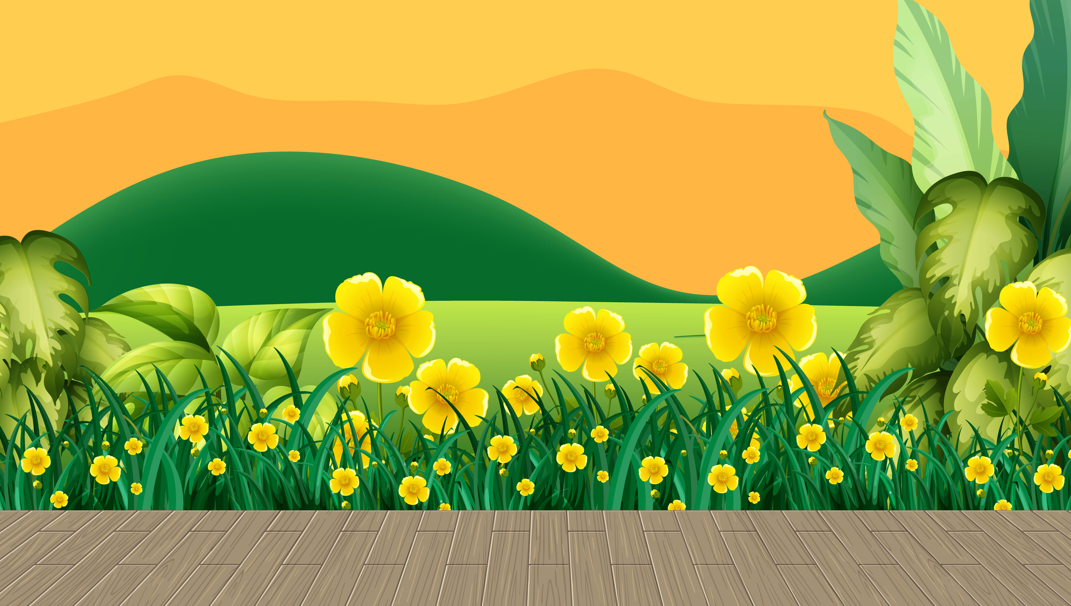


vách đá
ngút ngát
vạt nương
lòng thung

Slide 2






Yêu Cầu
Phân công đọc theo đoạn.
Tất cả thành viên đều đọc.
Giải nghĩa từ cùng nhau.
Tiêu chí đánh giá

Slide 3




Tiêu chí đánh giá

Slide 4

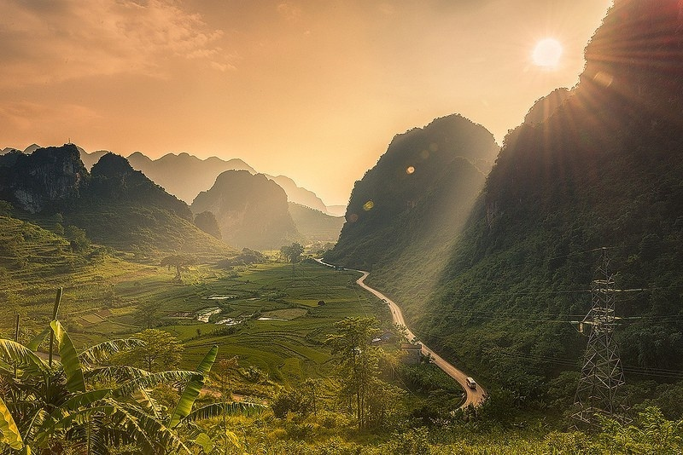
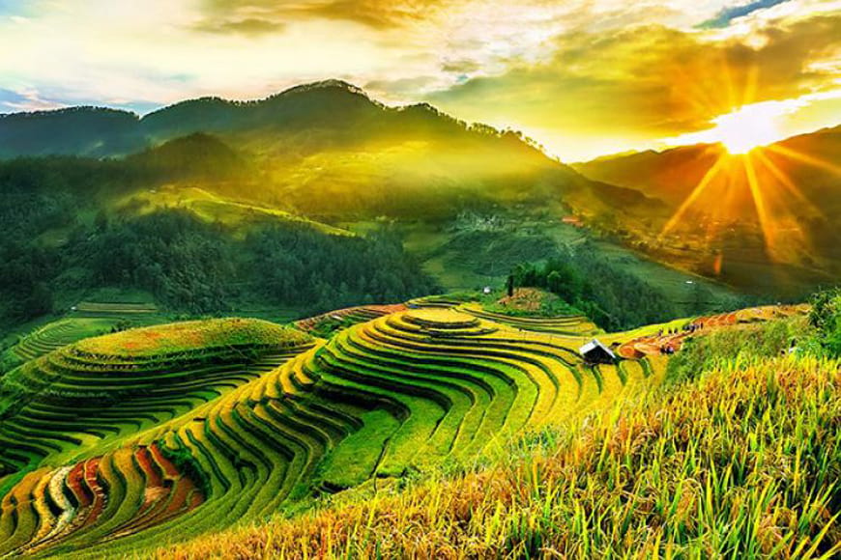
nguyên sơ
Còn nguyên vẻ tự nhiên như lúc ban đầu
vạt nương
mảnh đất dài và hẹp trên đồi núi để trồng trọt

Slide 5
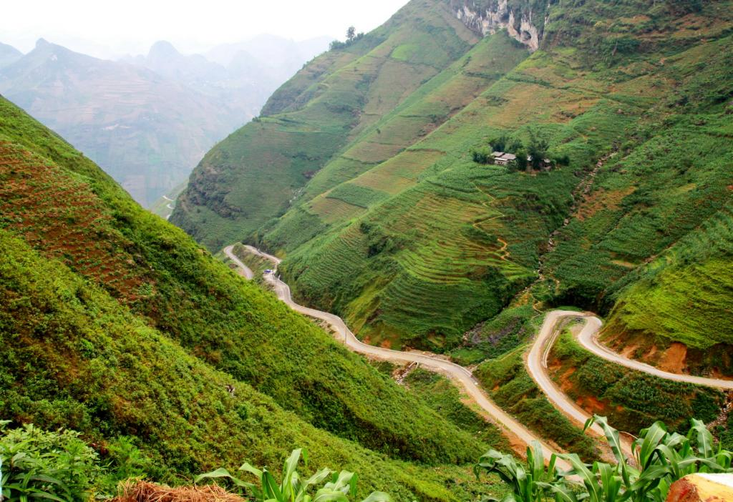
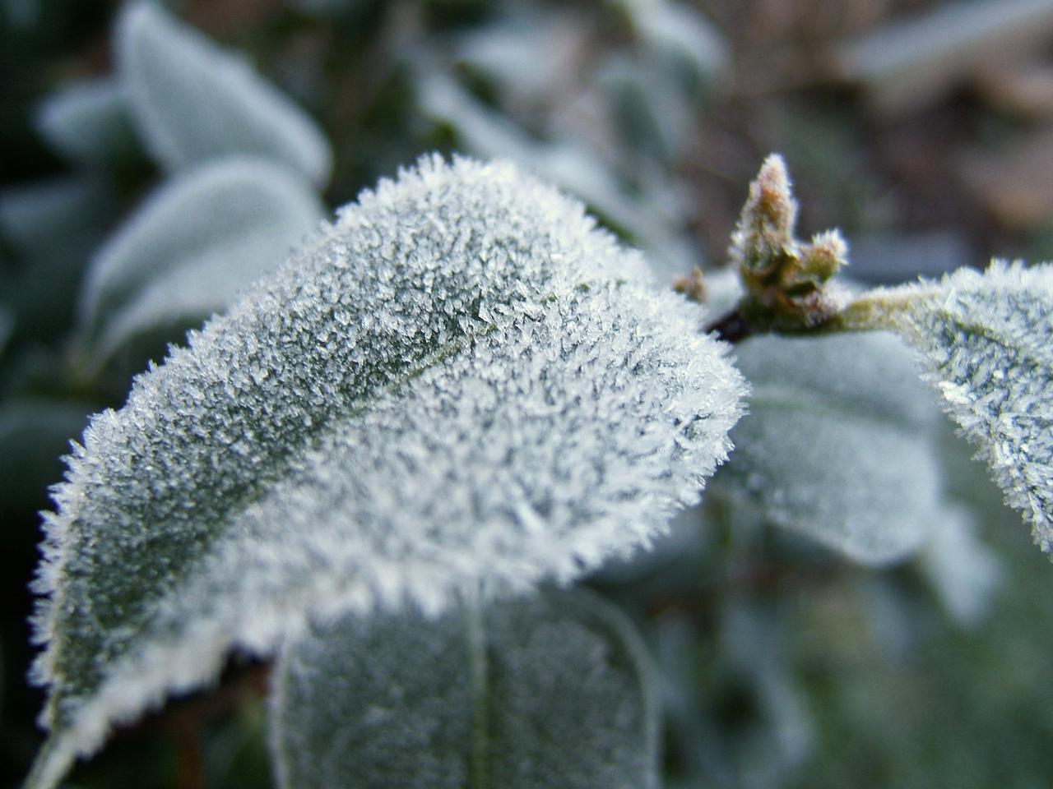
triền
dải đất thoai thoải ở hai bên bờ sông hoặc hai bên sườn núi
sương giá
sương lạnh buốt vào mùa đông

Slide 6
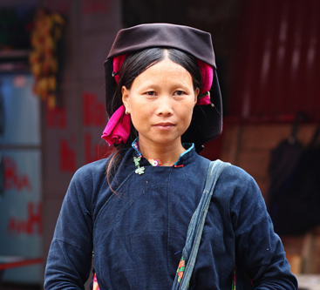
Áo nhuộm màu lá chàm, màu xanh đen mà đồng bào miền núi thường mặc.
áo chàm

Slide 7
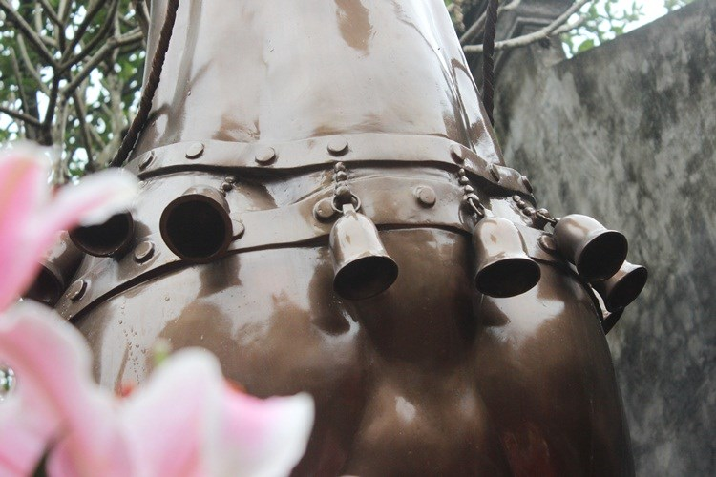
Chuông nhỏ, trong đó có hạt, khi rung kêu từng tiếng, đeo ở cổ ngựa.
nhạc ngựa

Slide 8
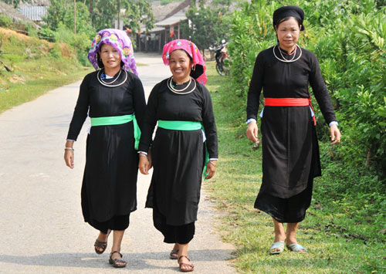
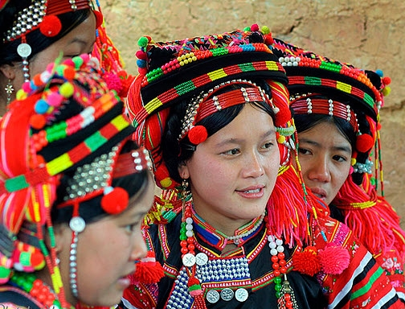
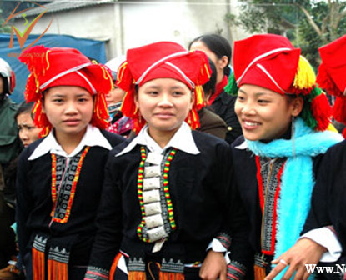
Người Tày
Người Giáy
Người Dao

Slide 9


